Slide 1
Наш участок летом
Старшая группа
Воспитатель
Смирнова Татьяна Вячеславовна
первая квалификационная категория
МБДОУ Сявский детский сад «Колокольчик»
2014год

Slide 2
Дети обожают играть на улице. Здесь они могут шуметь громче, бегать быстрее, прыгать выше, а уж если пачкаться, то от души. Лето дарит малышам возможность проводить на участке весь день, с перерывами на обед и дневной сон.

Slide 3
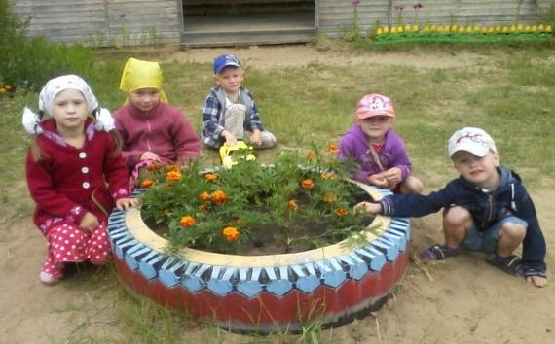
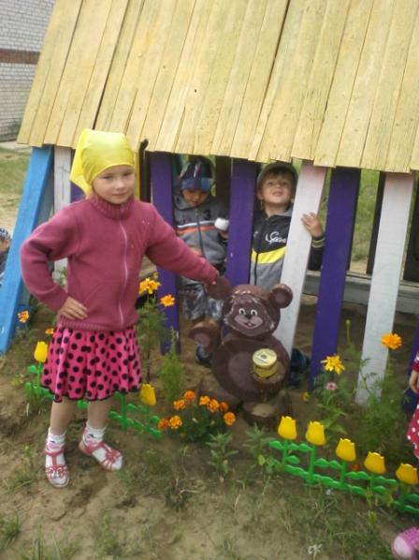
Наблюдаем за цветами, любуемся их красотой.

Slide 4
Наблюдаем за погодой

Slide 5
Трудимся

Slide 6
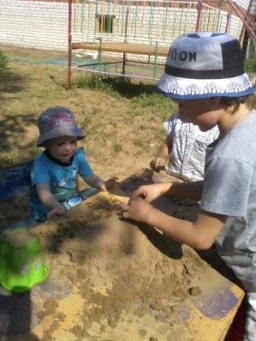
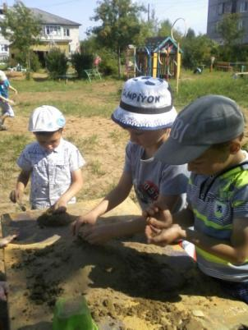
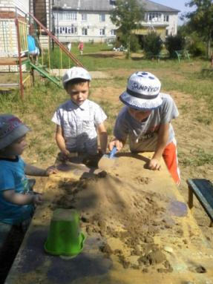
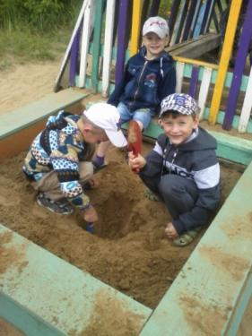
Играем с песком

Slide 7
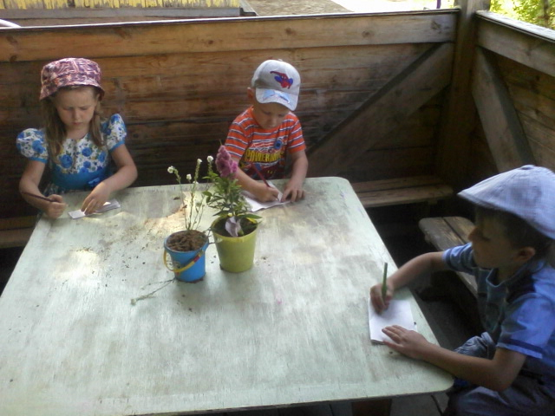
Рисуем

Slide 8
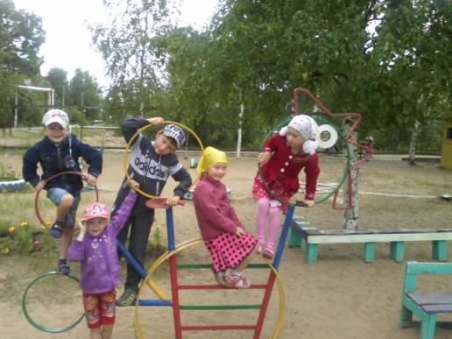
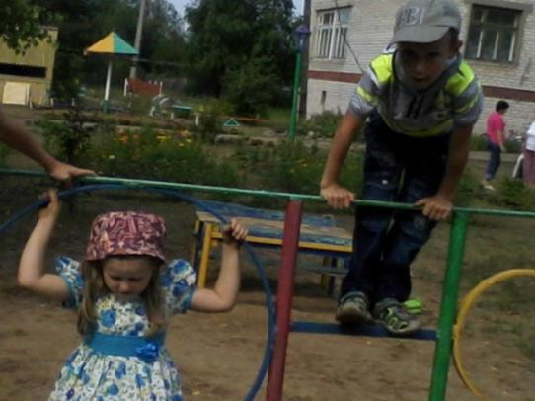
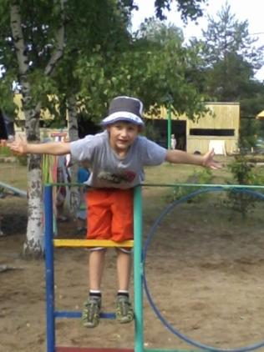
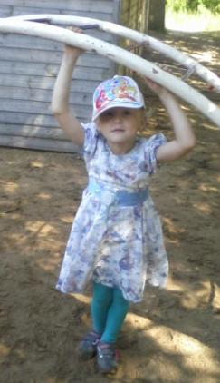
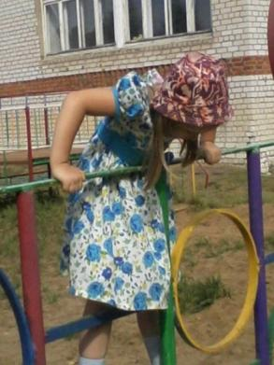
Занимаемся спортом

Slide 9
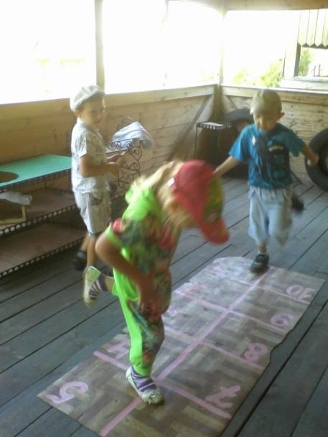
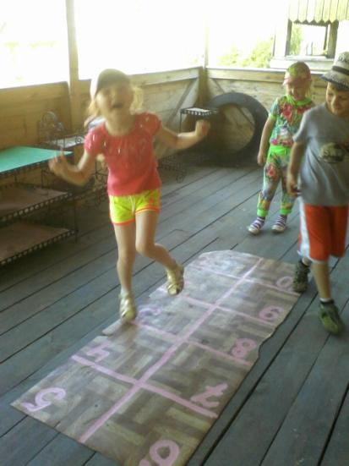
Прыгаем в классики

Slide 10
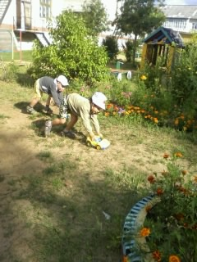
Играем в машинки

Slide 11
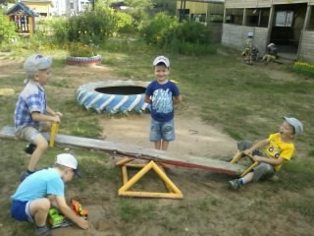
Качаемся на качелях

Slide 12
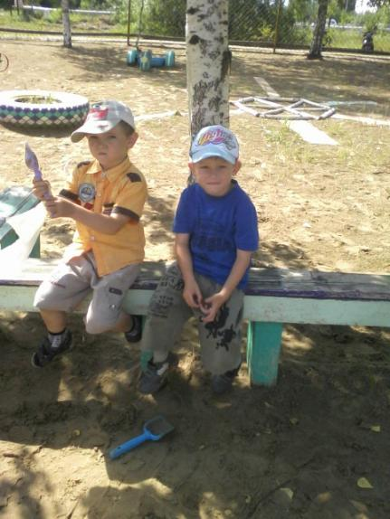
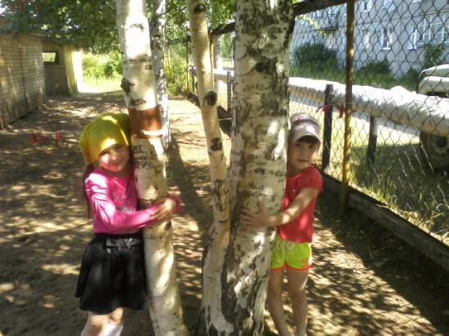
Отдыхаем в тени любимых берёз

Slide 13
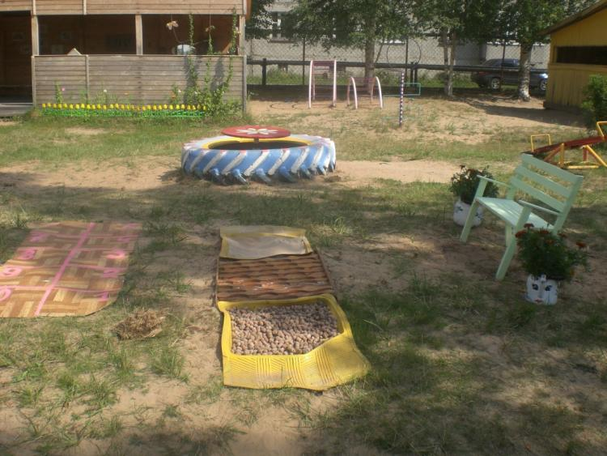
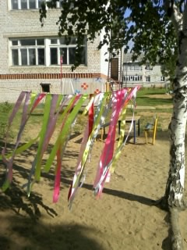
Массажная дорожка для ходьбы. Атласные ленты для релаксации.

Slide 14
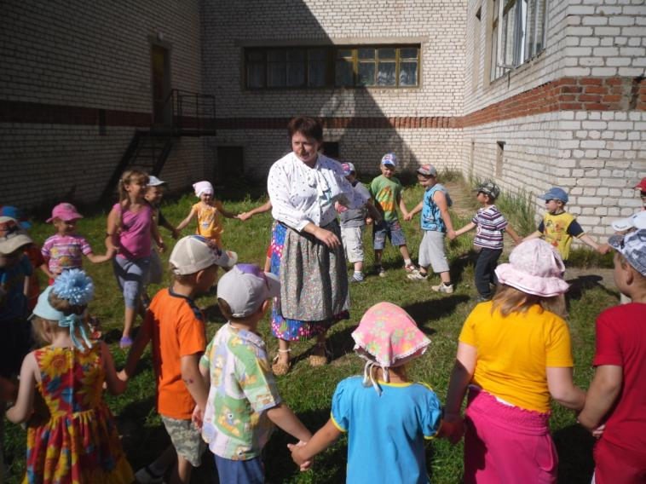
Летний праздник

